Slide 1
ДИСТАНЦИОННОЕ
ОБУЧЕНИЕ
СОШ № 45
Свердловский район
г.Бишкек

Slide 4
обеспечить освоение учащимися учебной программы с применением технологий дистанционного обучения;
провести мониторинг возможностей учащихся на обучение в дистанционной форме для создания необходимых условий (особенно детей из малообеспеченных семей);
организовать службы психологической поддержки, "горячей линии". .
провести совместную работу с местными органами власти и спонсорами для обеспечения детей из малообеспеченных семей телевизорами или мобильными телефонами для дистанционного обучения;
Обязанности администрации
и учителей:
проводить постоянную разъяснительную работу с родителями по организации дистанционного обучения в домашних условиях;
обеспечить реализацию государственного образовательного стандарта через имеющиеся образовательные платформы и осуществление обратной связи;
обеспечить просмотр видеоуроков и других обучающих видеоматериалов;
провести вебинары для учителей;

Slide 5
Во исполнении протокольного поручения Правительства Кыргызской Республики от 14 августа 2020г. № 3, на основании приказа МОН Кыргызской Республики № 664/1 от 21.08.2020г. и приказа УО мэрии г. Бишкек № 189 от 20.08.2020г., в целях организации учебного процесса в 2020-2021 учебном году и обеспечения безопасности учащихся и учителей в связи сложивщийся эпидемилогической ситуацией в стране учебно-воспитательный процесс организован: в 1-х классах в режиме реального времени, во 2-11 классах дистанционной форме.

Slide 6
Всем разослана информация об организации учебного процесса.
Расписание уроков, проводимых дистанционно нашими учителями и расписание уроков, транслируемых на канал телевидения КТРК.

Slide 7
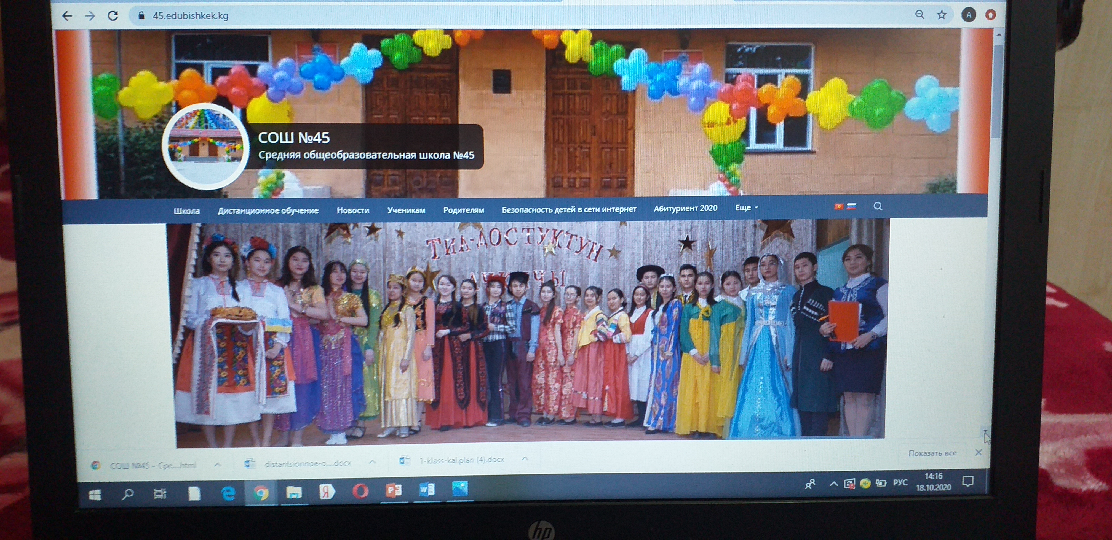
На сайте СОШ №45 установлена вкладка https://45.edubishkek.kg/ «Дистанционное обучение»

Slide 8
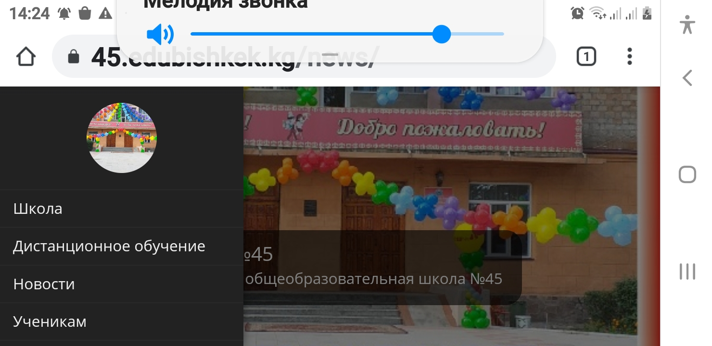

Slide 9
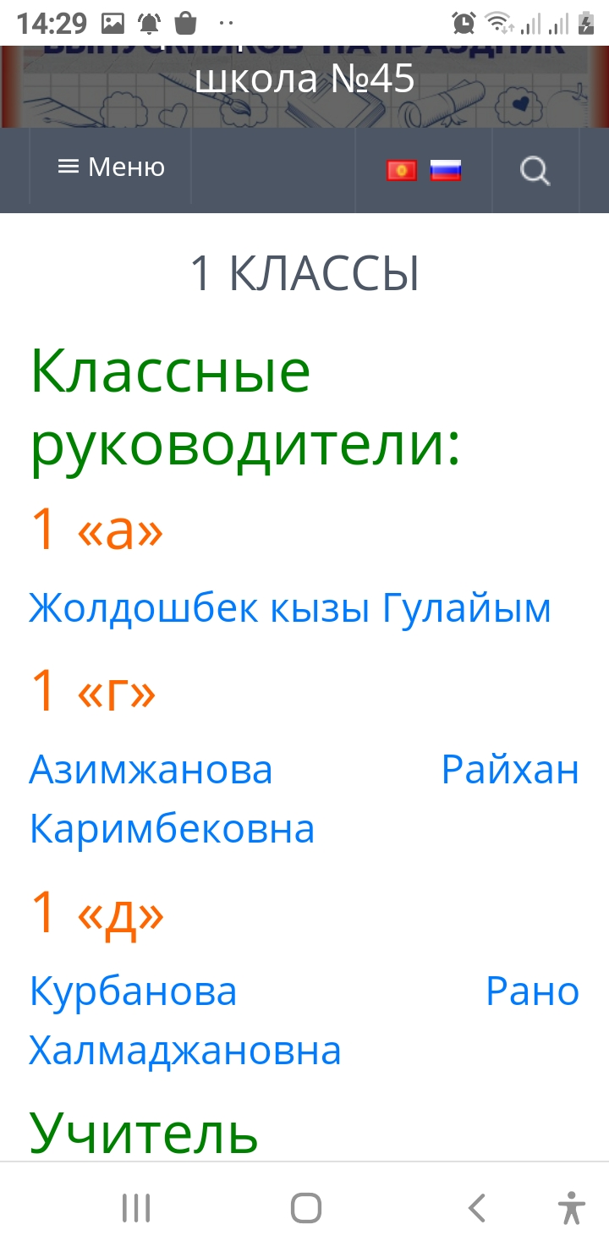
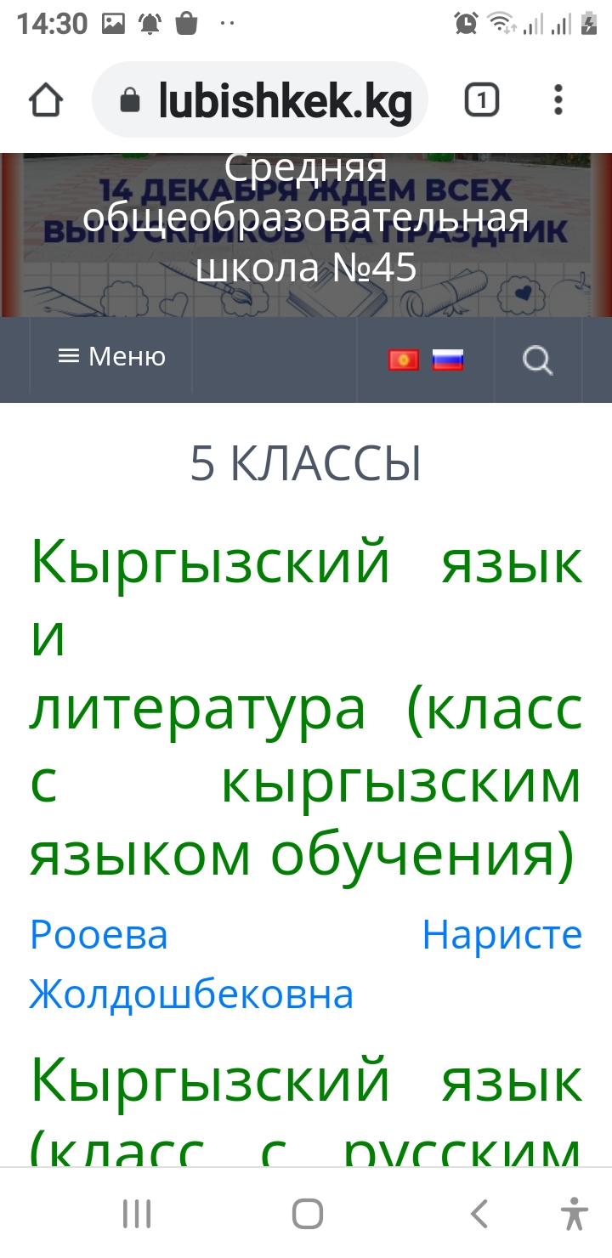
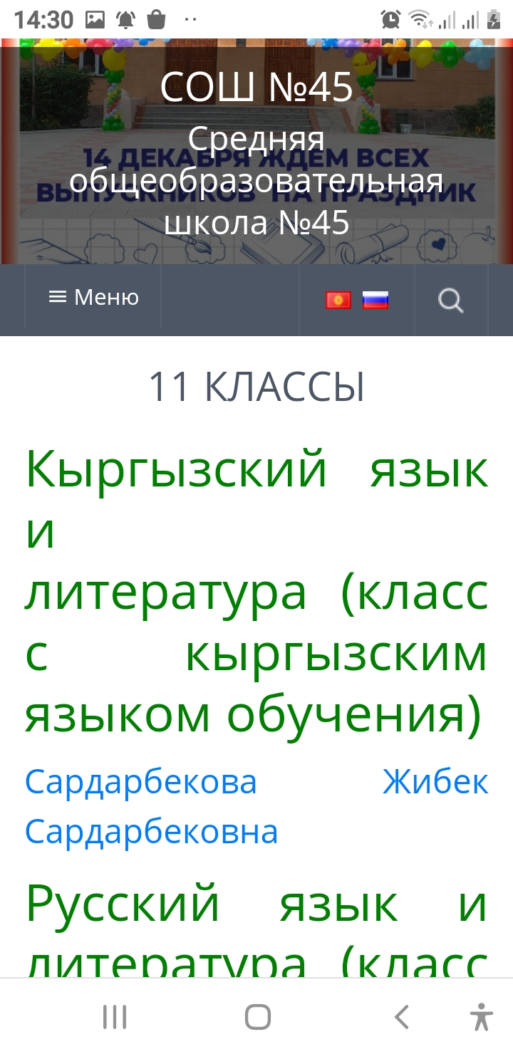
По каждому классу определенны предметы и учителя ;

Slide 11
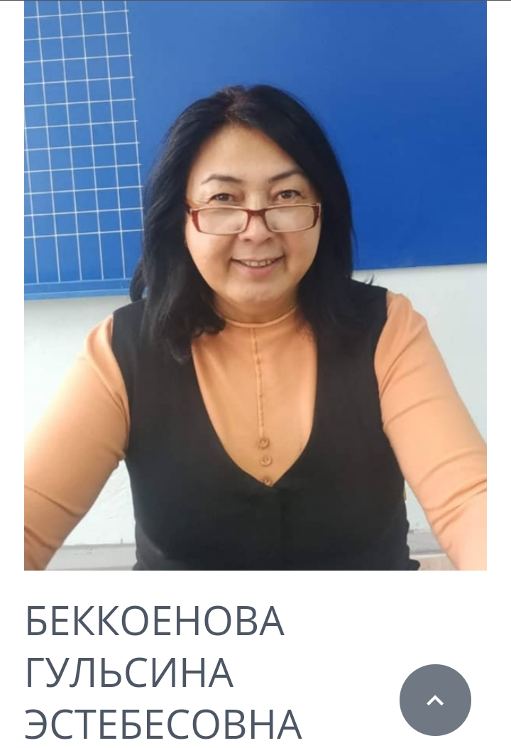
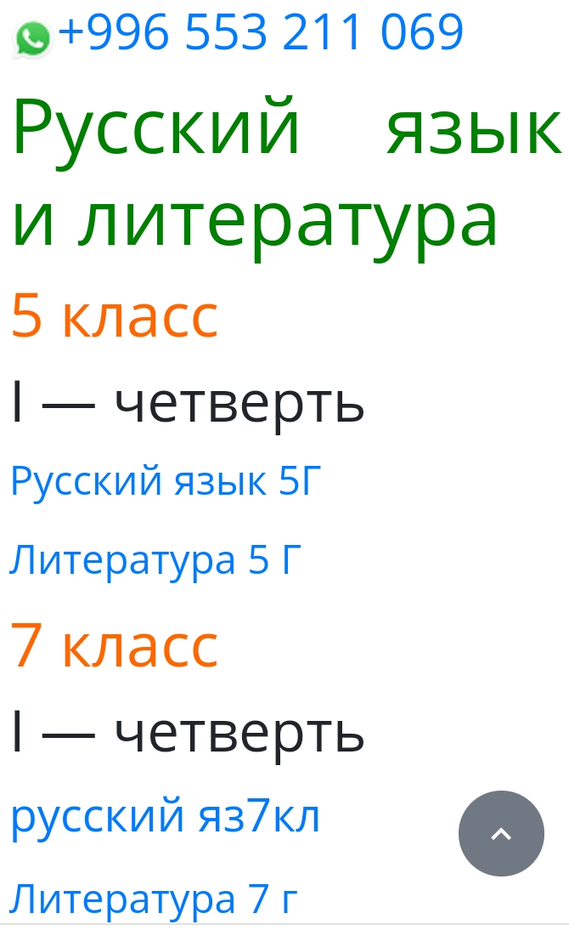
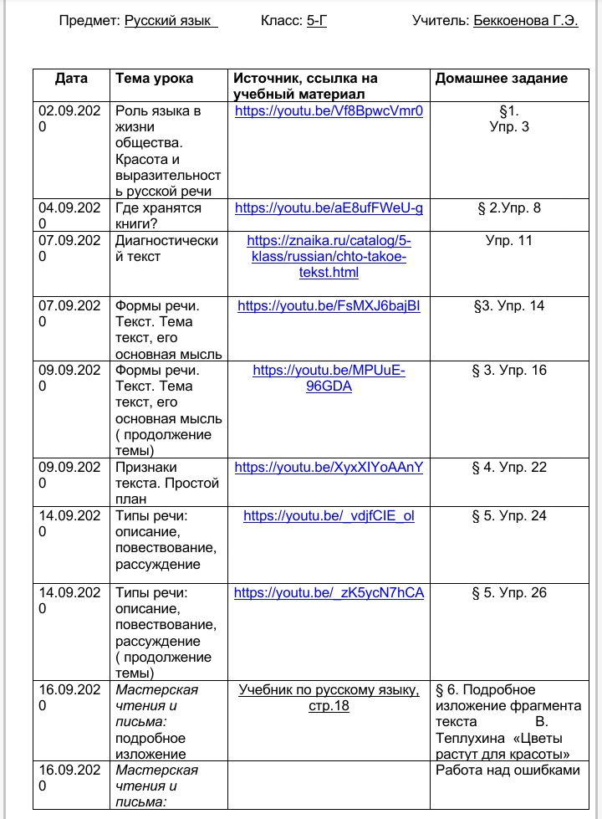
У каждого учителя создан профиль , где размещено планирование на 2 четверть ;

Slide 12
3. на каждую тему есть ссылка на источник информации (медиа-уроки , YouTube , classroom , все образовательные сайты КР и RU)
дата | тема урока | Источник, ссылка на учебный материал | д/з
03.09 | Наука о жизнедеятельности и ее возникновение | https://www.youtube.com/watch?v=ig1z0jnAyrk&list=PLvtJKssE5Nrg7rf3tTb0h5X2G61daV8cr https://www.youtube.com/watch?v=jYODLburxkY | § 1 С.3-5
04.09 | Особенности живых организмов и окружающая среда | https://www.youtube.com/watch?v=O0CwrUqVwzQ&t=97s | § 2 С.6-8
10.09 | Многообразие живых организмов и растений | https://www.youtube.com/watch?v=GwC1LWFO5tQ | §3 С.8-13
11.09 | Растения и значение их изучения | https://www.youtu4be.com/watch?v=nsF3FzNNP-4 | §4 С.14-15
17.09 | Природа, человек и мир растений | https://www.youtube.com/watch?v=ROlTQnxamVw | § 5 С.17-18
18.09 | Изучение органов цветковых растений | https://www.youtube.com/watch?v=oHPSgKIpPGM | С.19
24.09 | Строение цветковых растений. Органы и их функции. Лабораторная работа |  | § 6 С.19-21
25.09 | Органы репродукции цветковых растений | https://www.youtube.com/watch?v=BYM4nS-etLg | § 7 С.22-23
01.10 | Плоды и семена. Распространение плодов и семян | https://www.youtube.com/watch?v=bF3RiBMsQeA | § 8 С.24-27
02.10 | Сезонное явления. Осенние изменения в жизни растений | https://www.youtube.com/watch?v=G7eOEXM83nM | §9 С.27-28
08.10 | Внутреннее строение растений. Увеличительные приборы | https://www.youtube.com/watch?v=MiSGelVzxYA | §10 С.29-32
09.10 | Работа с лупой и микроскопом. Лабораторная работа | https://infourok.ru/prezentaciya-po-biologii-dlya-klassa-k-laboratornoy-rabote-na-temu-ustroystvo-uvelichitelnih-priborov-1239245.html | С.32-33
15.10 | Клеточное строение органов растений. Состав клеток . понятие о тканях. | https://www.youtube.com/watch?v=e96Ct48kqYo https://www.youtube.com/watch?v=GSTBNWXXDao https://www.youtube.com/watch?v=tsV12DIymMY | § 11, 12, 13 С.33-38
16.10 | Обобщающий урок |  | §1-13 С.3-38
22.10 | Общая характеристика жизни растений. | https://pptcloud.ru/biologiya/obshaya-harakteristika-rasteniy | § 14 С.39-40
23.10 | Семя. Строение семян. Двудольные и однодольные растения | http://www.myshared.ru/slide/201857/ | § 15 С.40-43
29.10 | Состав семяни и его внутренняя энергия | https://www.youtube.com/watch?v=9XFy7y1t5eM | § 16 С.44-46
30.10 | Определение состава семян. Лаборат. Раб. | http://www.myshared.ru/slide/1117808/ | С.46-47

Slide 13
4. Каждый учитель сохраняет весь учебный материал , с обратной связью на носителях информации (“Облако,Mail.ru”, ноутбуках , компьютерах , флешкартах);

Slide 14
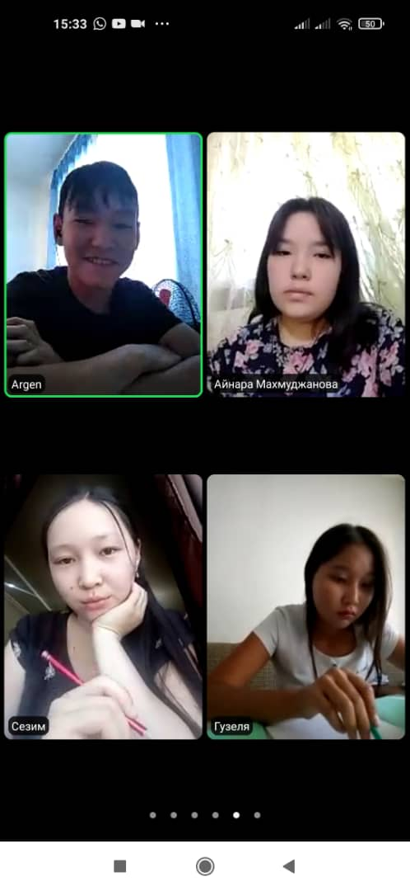
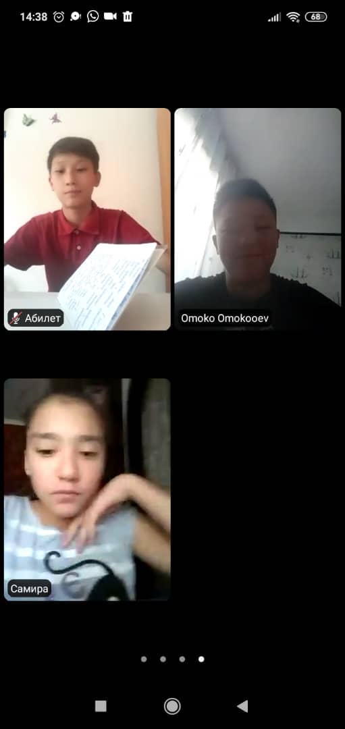
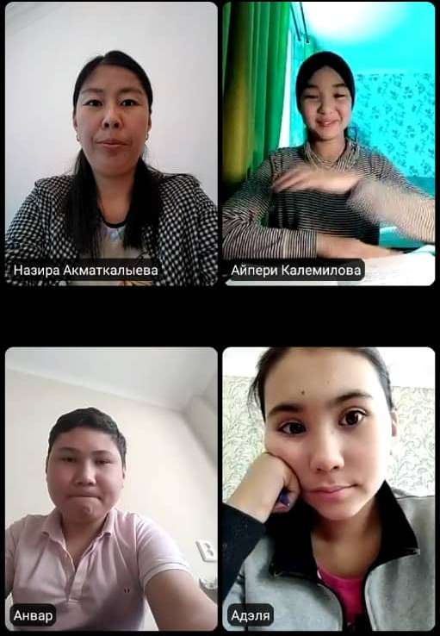
5. Обратная связь с учениками проводятся через classroom , zoom, WhatsApp, Skype, Google Meet;

Slide 15
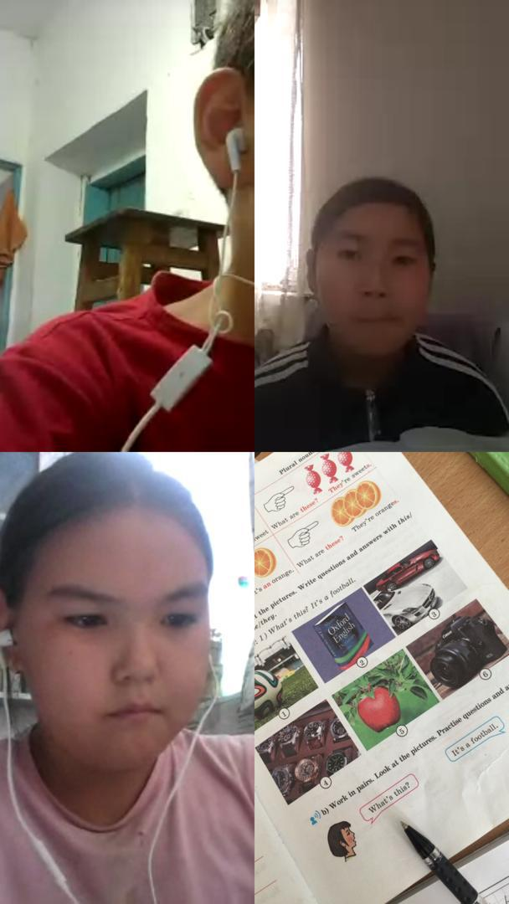
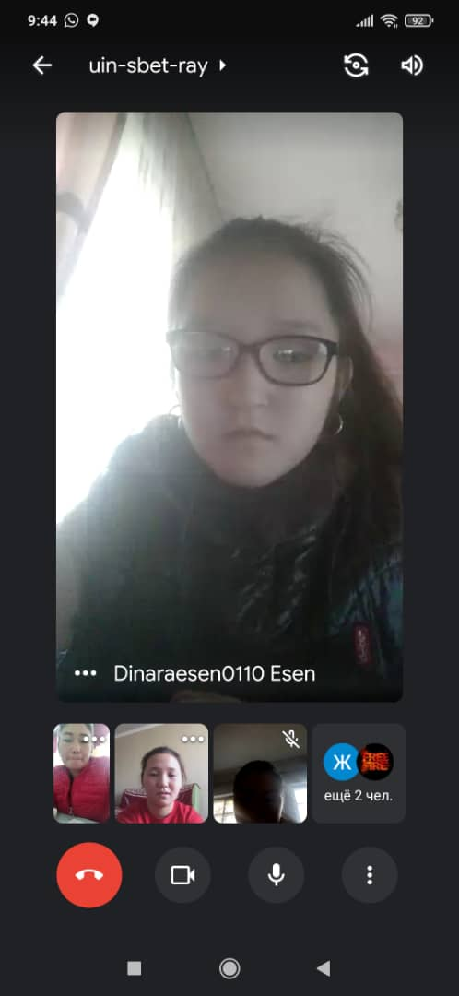
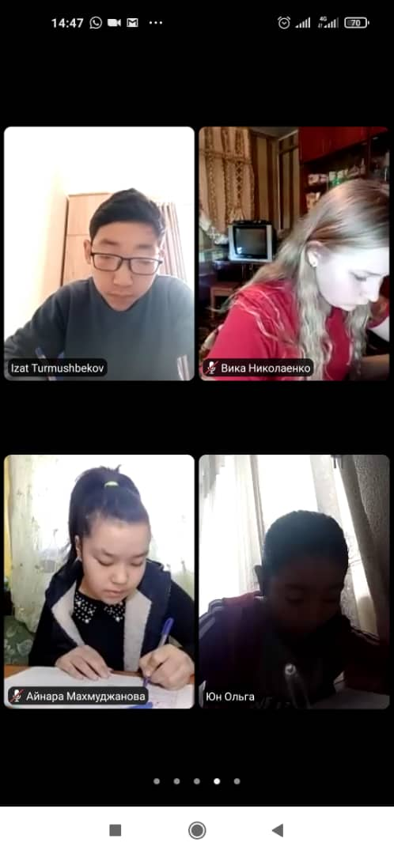
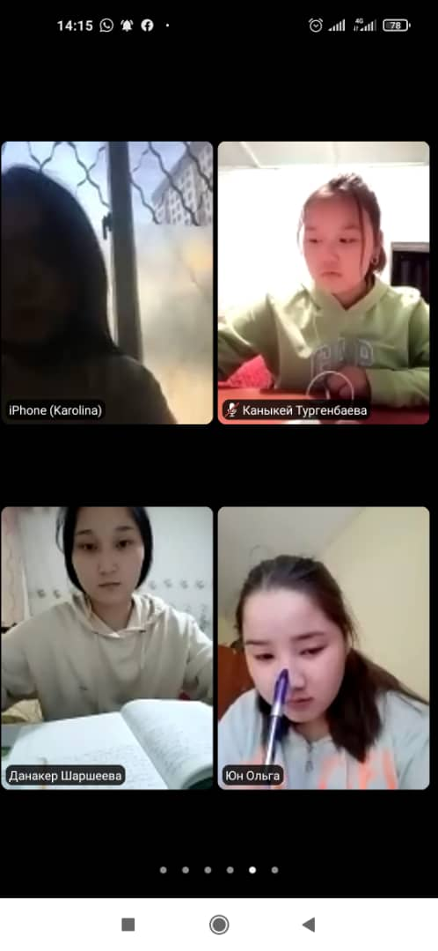
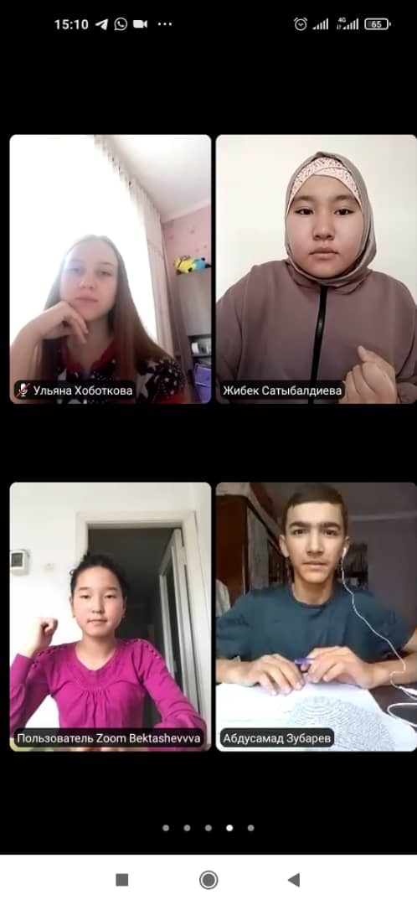
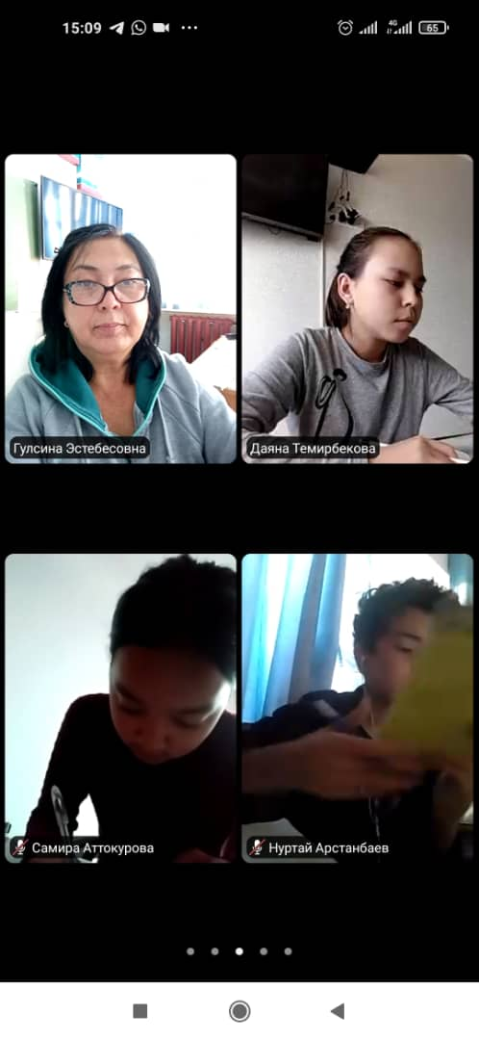

Slide 16
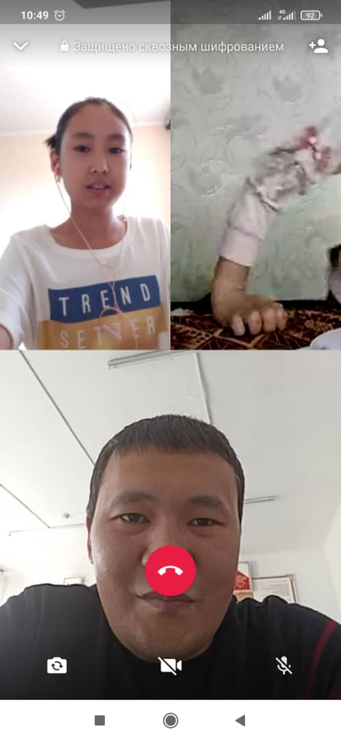
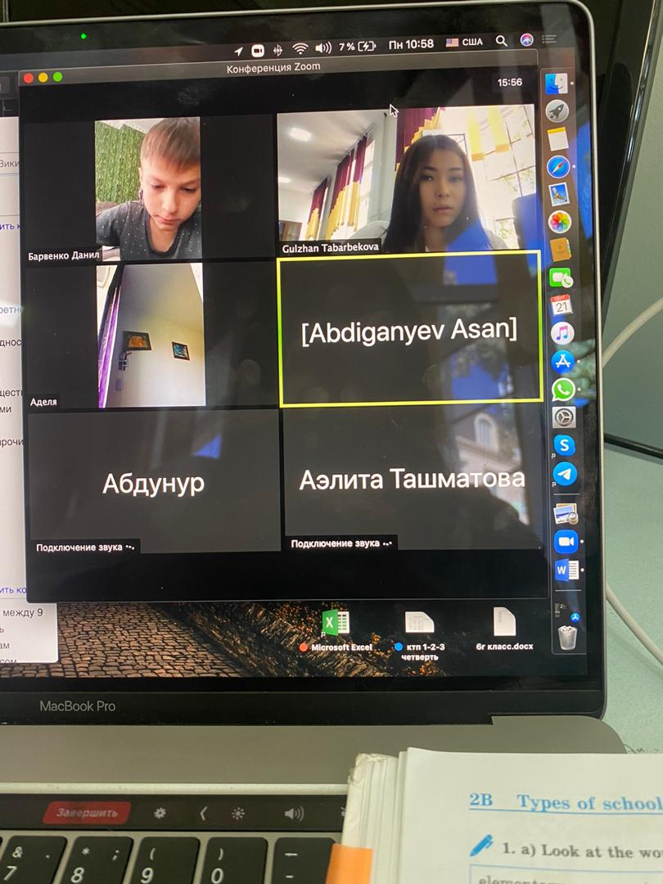
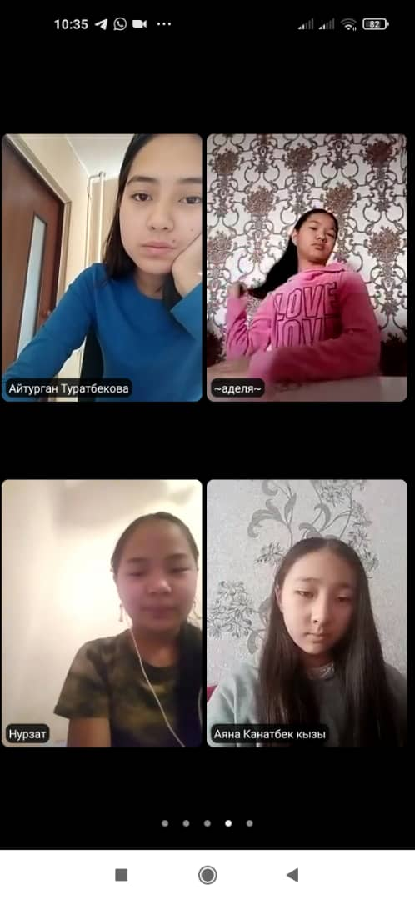
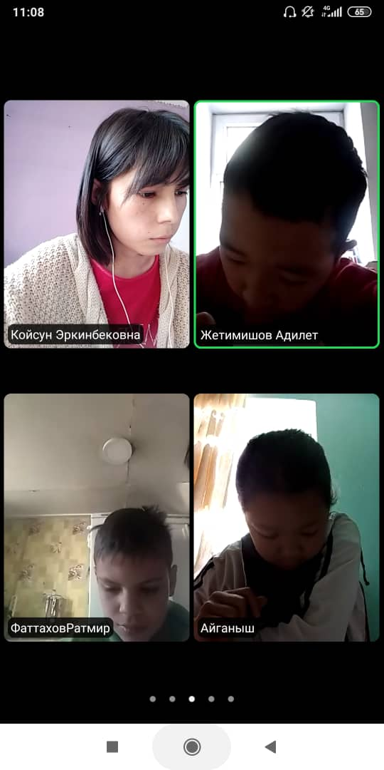
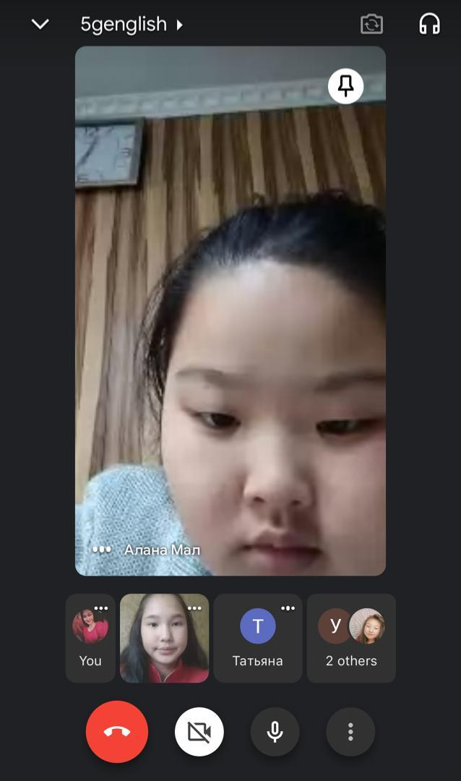
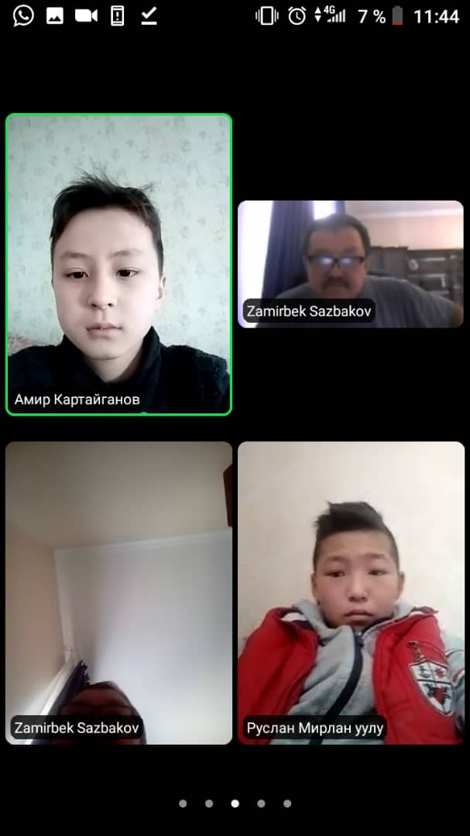

Slide 17
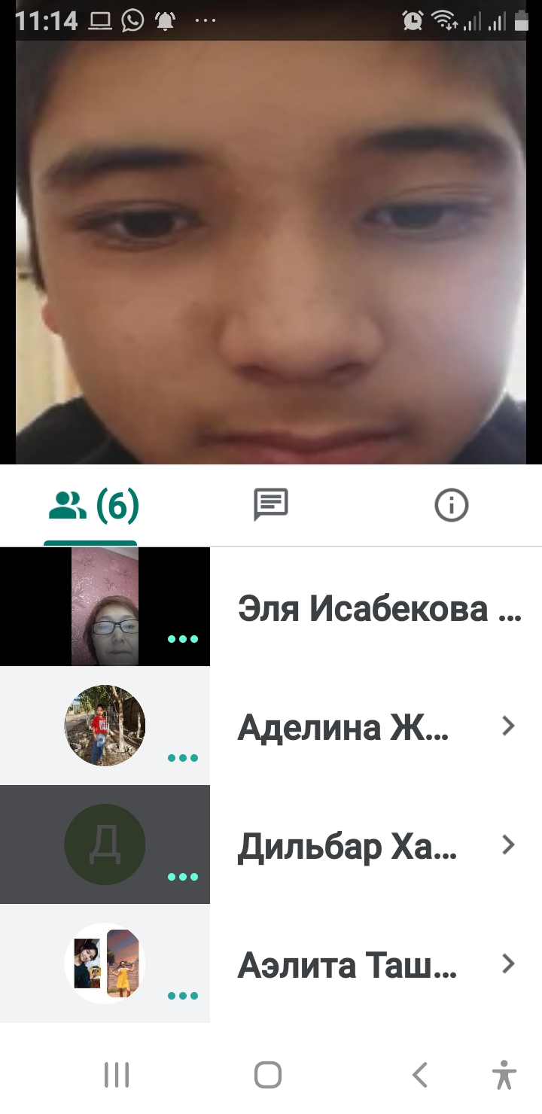
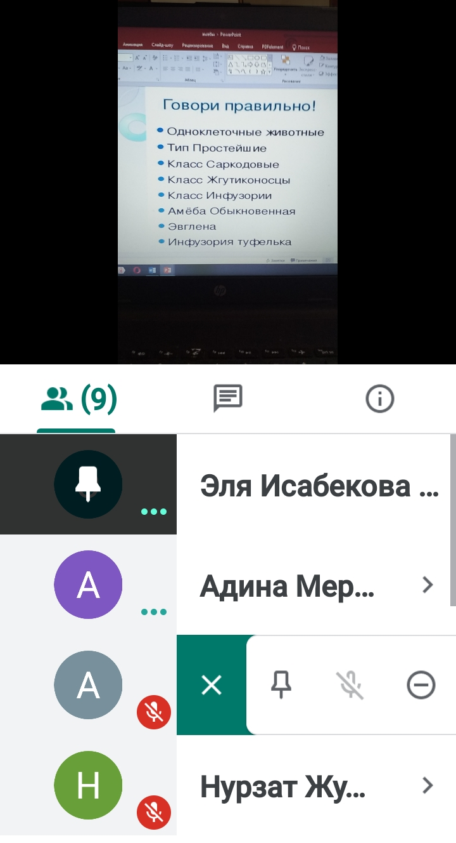
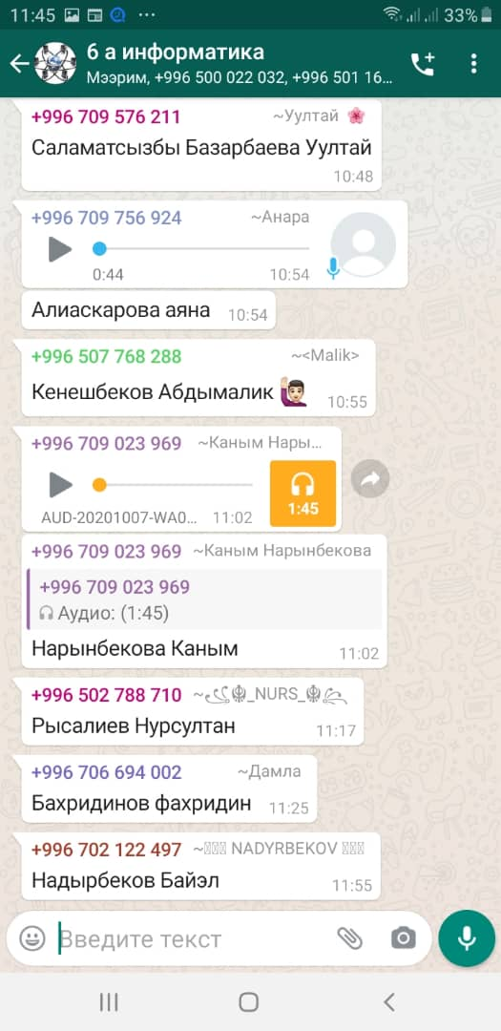
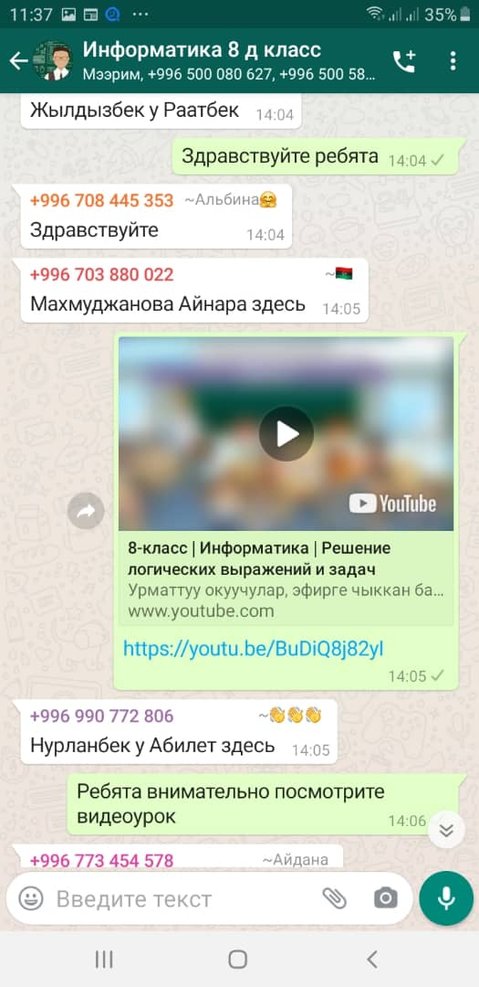
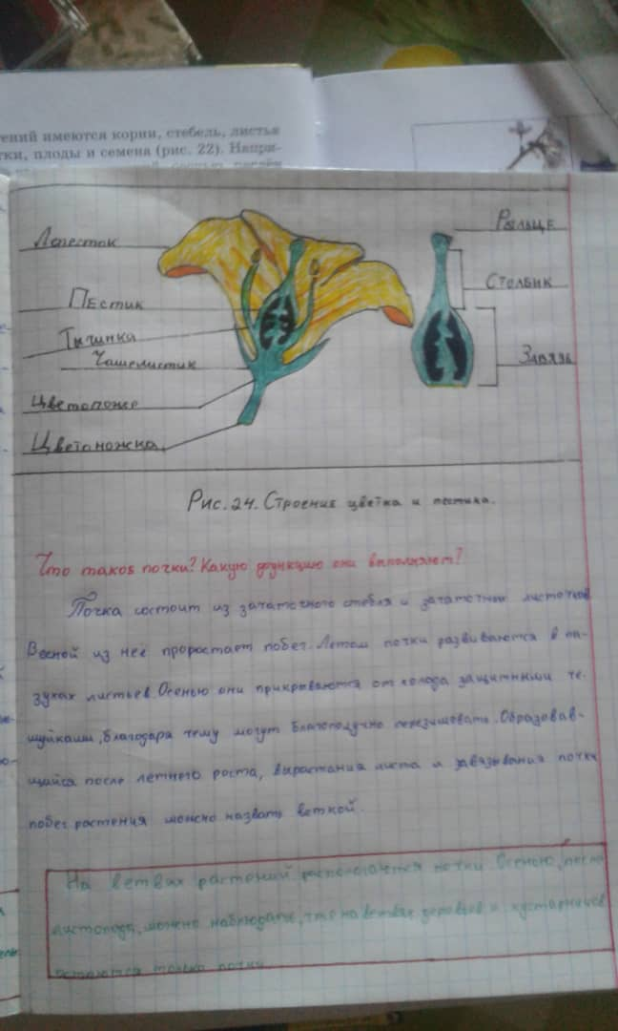
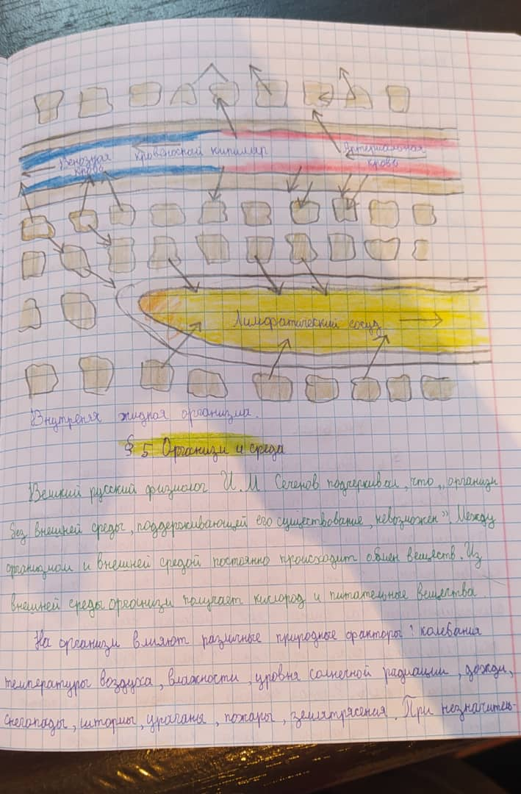
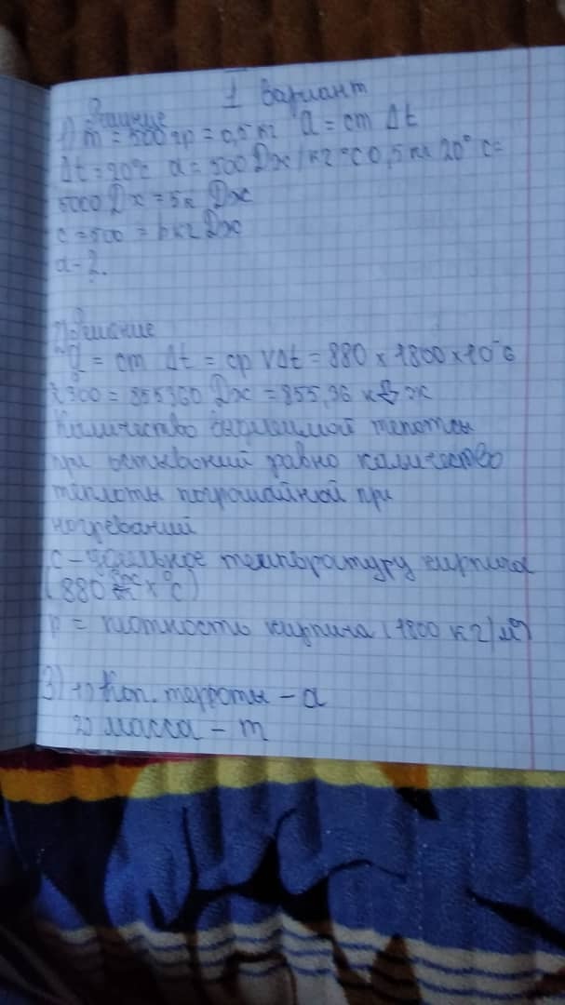

Slide 18
6. 0дно видеозанятие проходит не дольше 20-35 минут, максимально информативно, где каждый школьник сможет задать вопросы учителю;
7. Заведены временные журналы, где отмечают посещаемость учащихся, выставляют оценки ;
8. На сайте школы дана информация
о всех образовательных сайтах
Республики Кыргызстан и Российской
Федерации, электронных библиотеках;

Slide 19
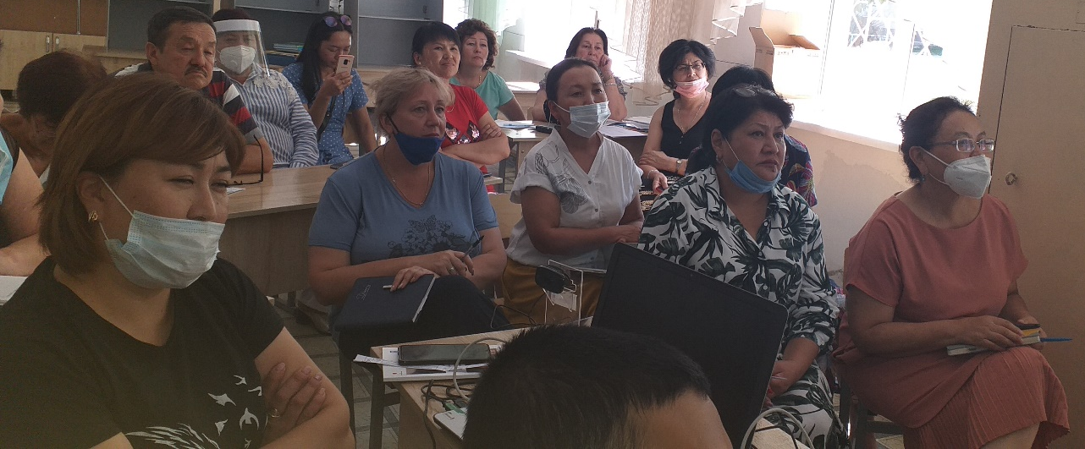
9.Учителя информатики дают консультации ученикам и учителям по использованию современных, образовательных медиапрограмм для дистанционного обучения;

Slide 20
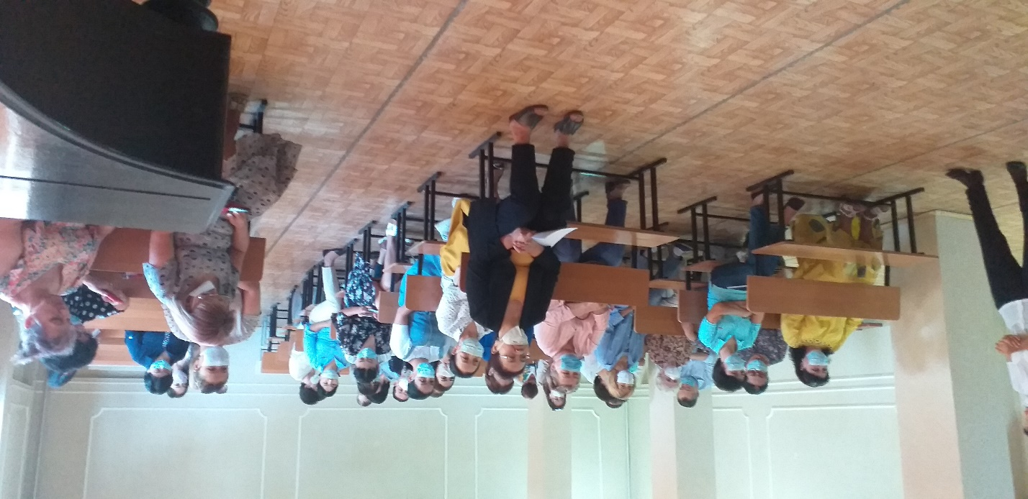

Slide 21
СПАСИБО ЗА ВНИМАНИЕ!
СПАСИБО ЗА ВНИМАНИЕ!
СПАСИБО ЗА ВНИМАНИЕ!

